Slide 1
Part 7
7.3上市公司净利润增长率的计算
上市公司净利润增长率是公司基本面分析的重要参考指标，其指标的计算也是金融数据挖掘分析中的一个重要基础任务。本案例要求计算连续三年的净利润增长率，通过观察连续三年的净利润增长率情况，可以选出成长能力较好的上市公司，从而为投资者提供一定的参考价值。下面将给出具体的计算实现方法。

Slide 2
Part 7
7.3.1 案例介绍
找出“计算机、通信和其他电子设备制造业”所有上市公司2015~2017年连续三年净利润增长率都在40%以上的公司。当期净利润增长率=（当期净利润-上期净利润）/上期净利润。本案例使用的数据表包括：计算机、通信和其他电子设备制造业公司利润表（data2.xlsx）和股票行业基本信息表如下（info.xlsx），数据均来源于国泰安CSMAR数据库。
表7-5 计算机、通信和其他电子设备制造业公司利润表
Stkcd | Accper | B002000101
000016 | 2014-12-31 | 52623527.86
000016 | 2015-12-31 | -1256819315
000016 | 2016-12-31 | 95673028.03
000016 | 2017-12-31 | 5057025156
000020 | 2014-12-31 | 7687620.27
000020 | 2015-12-31 | -4200845.61
…… | …… | ……

Slide 3
字段依次表示股票代码、会计年度、归属于母公司所有者的净利润
Part 7
7.3.1案列介绍——字段说明
表7-6 股票行业基本信息表如下
Stkcd | Stknme | Nnindnme
000016 | 深康佳A | 计算机、通信和其他电子设备制造业
000020 | 深华发A | 计算机、通信和其他电子设备制造业
000021 | 深科技 | 计算机、通信和其他电子设备制造业
000045 | 深纺织A | 计算机、通信和其他电子设备制造业
000050 | 深天马A | 计算机、通信和其他电子设备制造业
000063 | 中兴通讯 | 计算机、通信和其他电子设备制造业
000066 | 中国长城 | 计算机、通信和其他电子设备制造业
000068 | 华控赛格 | 计算机、通信和其他电子设备制造业
…… | …… | ……

Slide 4
Part 7
7.3.2 指标计算
上市公司净利润增长率指标计算的基本思路如下：首先需要选择满足2014~2017年都存在利润数据的上市公司，不满足条件的删除。其方法是将data2.xlsx中的Stkcd列转化为序列，采用值统计函数value_count()即可实现筛选。其次对满足条件的股票代码，采用循环的方式，依次取得4年的净利润数据，将其转化为Numpy数据组的形式，假设记为d，则3年的净利润增长率=(d[1:]-d[0:-1])/d[0:-1]。最后将结果整理为数据框的形式展现出来，其中index为股票名称。示例代码如下：

Slide 5
Part 7
7.3.2 指标计算——示例代码
import pandas as pd
dt=pd.read_excel('data2.xlsx') #获取数据
#选择满足2014~2017年都存在利润数据上市公司股票代码，即存在4个会计年度
code=dt['Stkcd'].value_counts()
code=list(code[code==4].index)
#将股票基本信息表转化为序列，其中index为股票代码，值为股票名称
info=pd.read_excel('info.xlsx')
S=pd.Series(info.iloc[:,1].values,index=info.iloc[:,0].values)
#预定义4个list，依次存放股票名称、2015、2016、2017年的净利润增长率
list1=[]
list2=[]
list3=[]
list4=[]

Slide 6
Part 7
7.3.2 指标计算——示例代码
for t in range(len(code)):
d=dt.iloc[dt.iloc[:,0].values==code[t],2].values
r=(d[1:]-d[0:-1])/d[0:-1]
if len(r[r>0.4])==3:
list1.append(S[code[t]])
list2.append(r[0])
list3.append(r[1])
list4.append(r[2])
#将净利润增长率数据定义为字典
D={'2015':list2,'2016':list3,'2017':list4}
#将字典转化为数据框，index为股票名称
D=pd.DataFrame(D,index=list1)

Slide 7
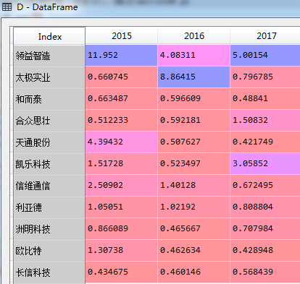
执行结果如图7-8所示：
Part 7
7.3.2 指标计算——结果展示

